Slide 1
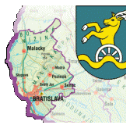
Územné členenie
SLOVENSKA
BRATISLAVSKÝ
KRAJ
Bratislavský samosprávny kraj - YouTube

Slide 2

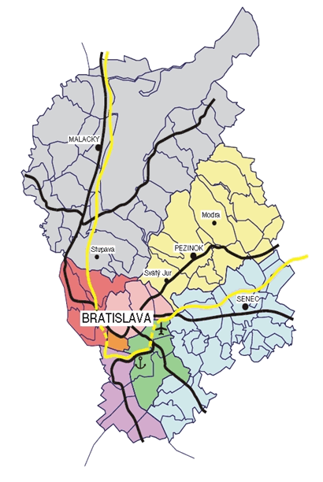


BRATISLAVSKÝ KRAJ
znak
pečať
vlajka

Slide 3
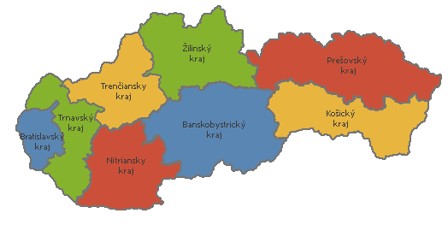
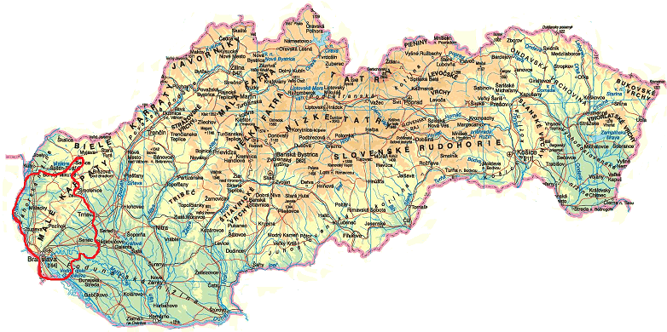
BRATISLAVSKÝ KRAJ
na mape SLOVENSKA

Slide 4
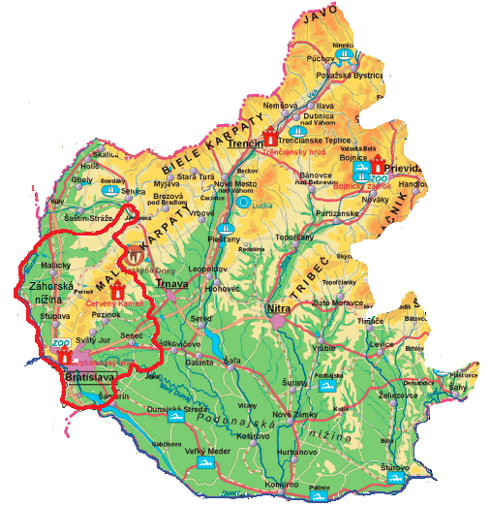
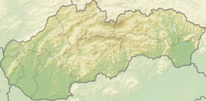
POVRCH Bratislavského kraja
nížiny
Najvyšší bod | Vysoká
- výška | 754 m n. m.
pohoria
Záhorská nížina
Malé Karpaty
Podunajská nížina

Slide 5
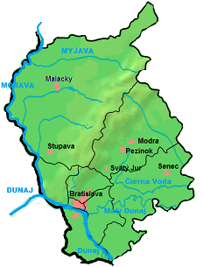
Rieky Bratislavského kraja
MYJAVA
MORAVA
Čierna voda
Malý Dunaj
DUNAJ

Slide 6
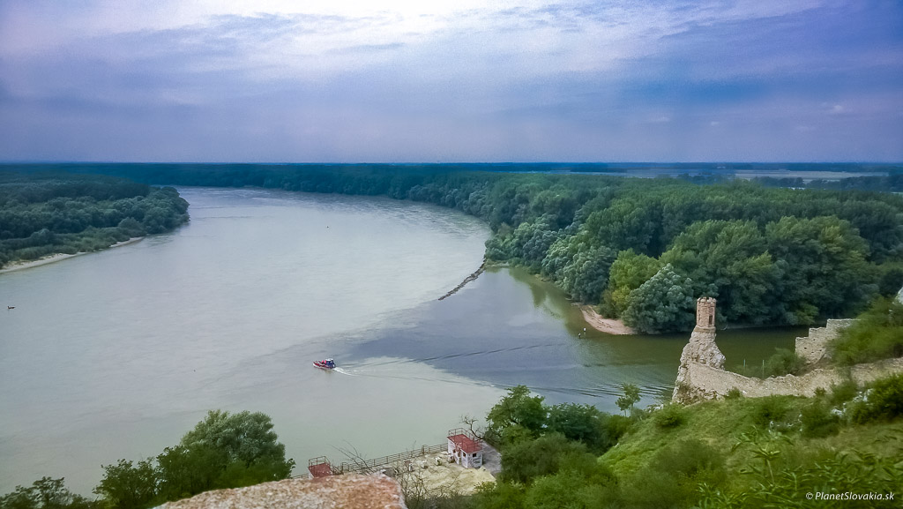
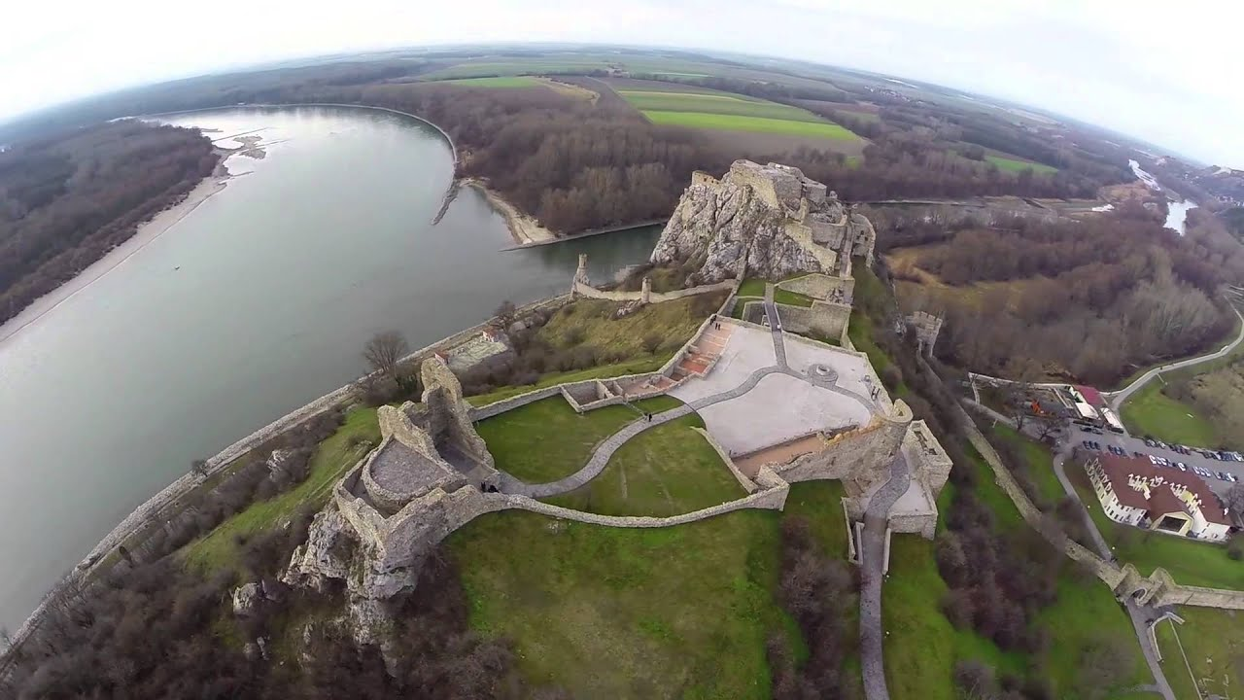

Slide 7

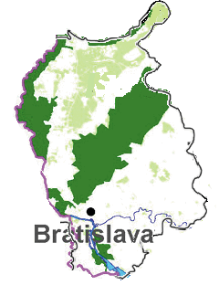

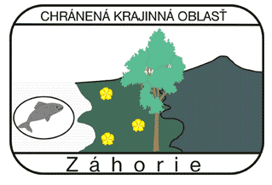
Chránené územia
Bratislavského kraja
CHKO
Malé Karpaty
CHKO
Záhorie
CHKO
Dunajské luhy

Slide 8
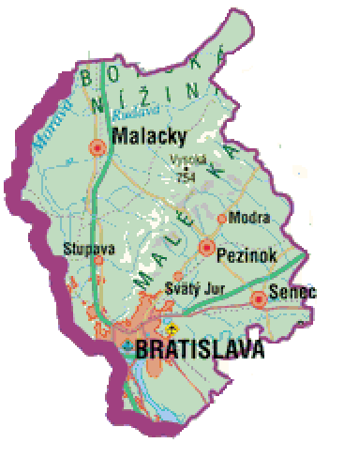
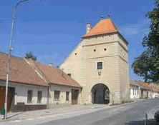
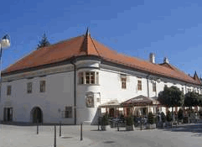
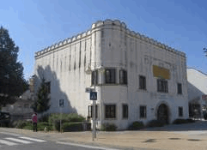
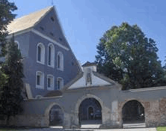
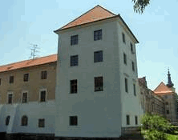
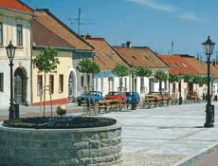
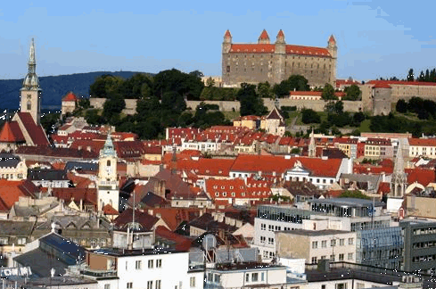
Mestá Bratislavského kraja
MODRA
PEZINOK
BRATISLAVA
SENEC
MALACKY
STUPAVA
SVÄTÝ JUR

Slide 9
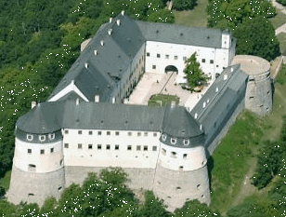
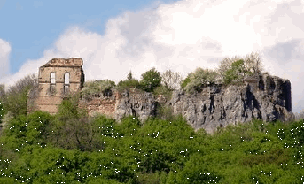

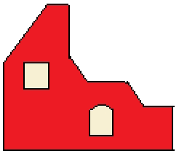
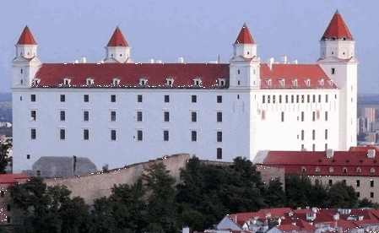
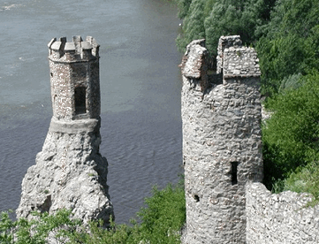
Hrady a hradné zrúcaniny
Červený Kameň
Pajštún
Devín
Bratislavský hrad

Slide 10
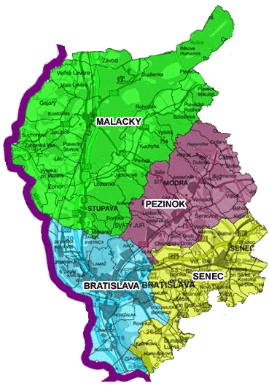
Okresy Bratislavského kraja
MALACKY
Bratislava I
Bratislava II
Bratislava III
Bratislava IV
Bratislava V
PEZINOK
SENEC

Slide 11
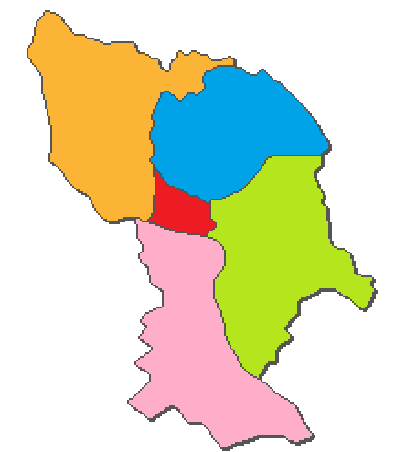
BRATISLAVA
sa člení na 5 okresov
Bratislava IV
Bratislava III
Bratislava I
Bratislava II
Bratislava V

Slide 12
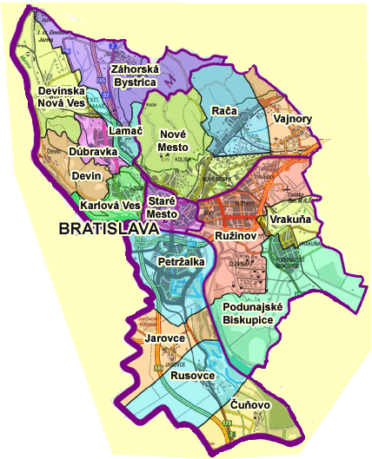
Mestské časti BRATISLAVY
Bratislava I
Staré Mesto
Bratislava II
Ružinov, Vrakuňa,
Podunajské Biskupice
Bratislava III
Nové Mesto, Rača, Vajnory
Bratislava IV
Záhorská Bystrica, Lamač,
Dúbravka, Devín, Devínska Nová
Ves, Karlova Ves
Bratislava V
Petržalka, Jarovce, Rusovce,
Čunovo

Slide 13
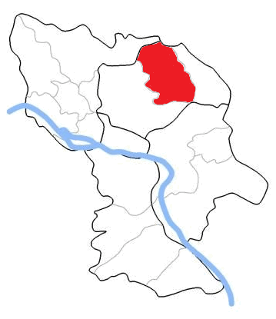

Sídlo našej školy:
KRAJ
BRATISLAVSKÝ
Rača
OKRES
BRATISLAVA III
MESTSKÁ ČASŤ
RAČA

Slide 14
BRATISLAVSKÝ KRAJ
MESTÁ: Bratislava, Malacky, Pezinok, Senec,
Modra, Svätý Jur, Stupava
POVRCH: Podunajská nížina, Záhorská nížina,
Malé Karpaty
RIEKY: Dunaj, Morava
CHRÁNENÉ ÚZEMIA: CHKO Malé Karpay,
Záhorie, Dunajské Luhy
OKRESY: Malacky, Pezinok, Senec, Bratislava I,
Bratislava II, Bratislava III,
Bratislava IV, Bratislava V

